Slide 1

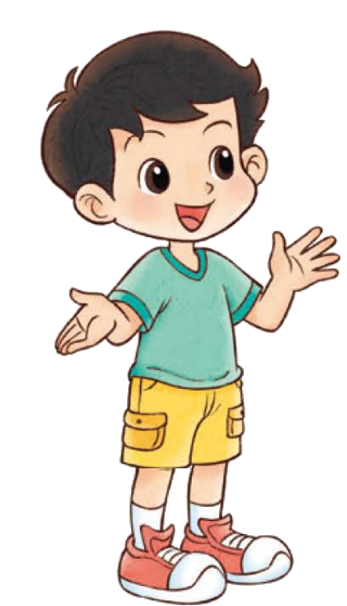

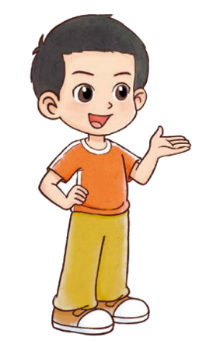
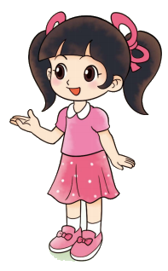
一年级上册 综合实践 介绍我的教室
介绍教室

Slide 2

用“上下、左右、前后”可以帮助我们把自己的教室介绍得更清楚，来试一试吧！
教室的上下、左右、前后分别有什么？
你打算怎样介绍你的座位？你的前、后、左、右分别是谁？
与同伴进行角色扮演，介绍你的教室和你的座位。

Slide 3
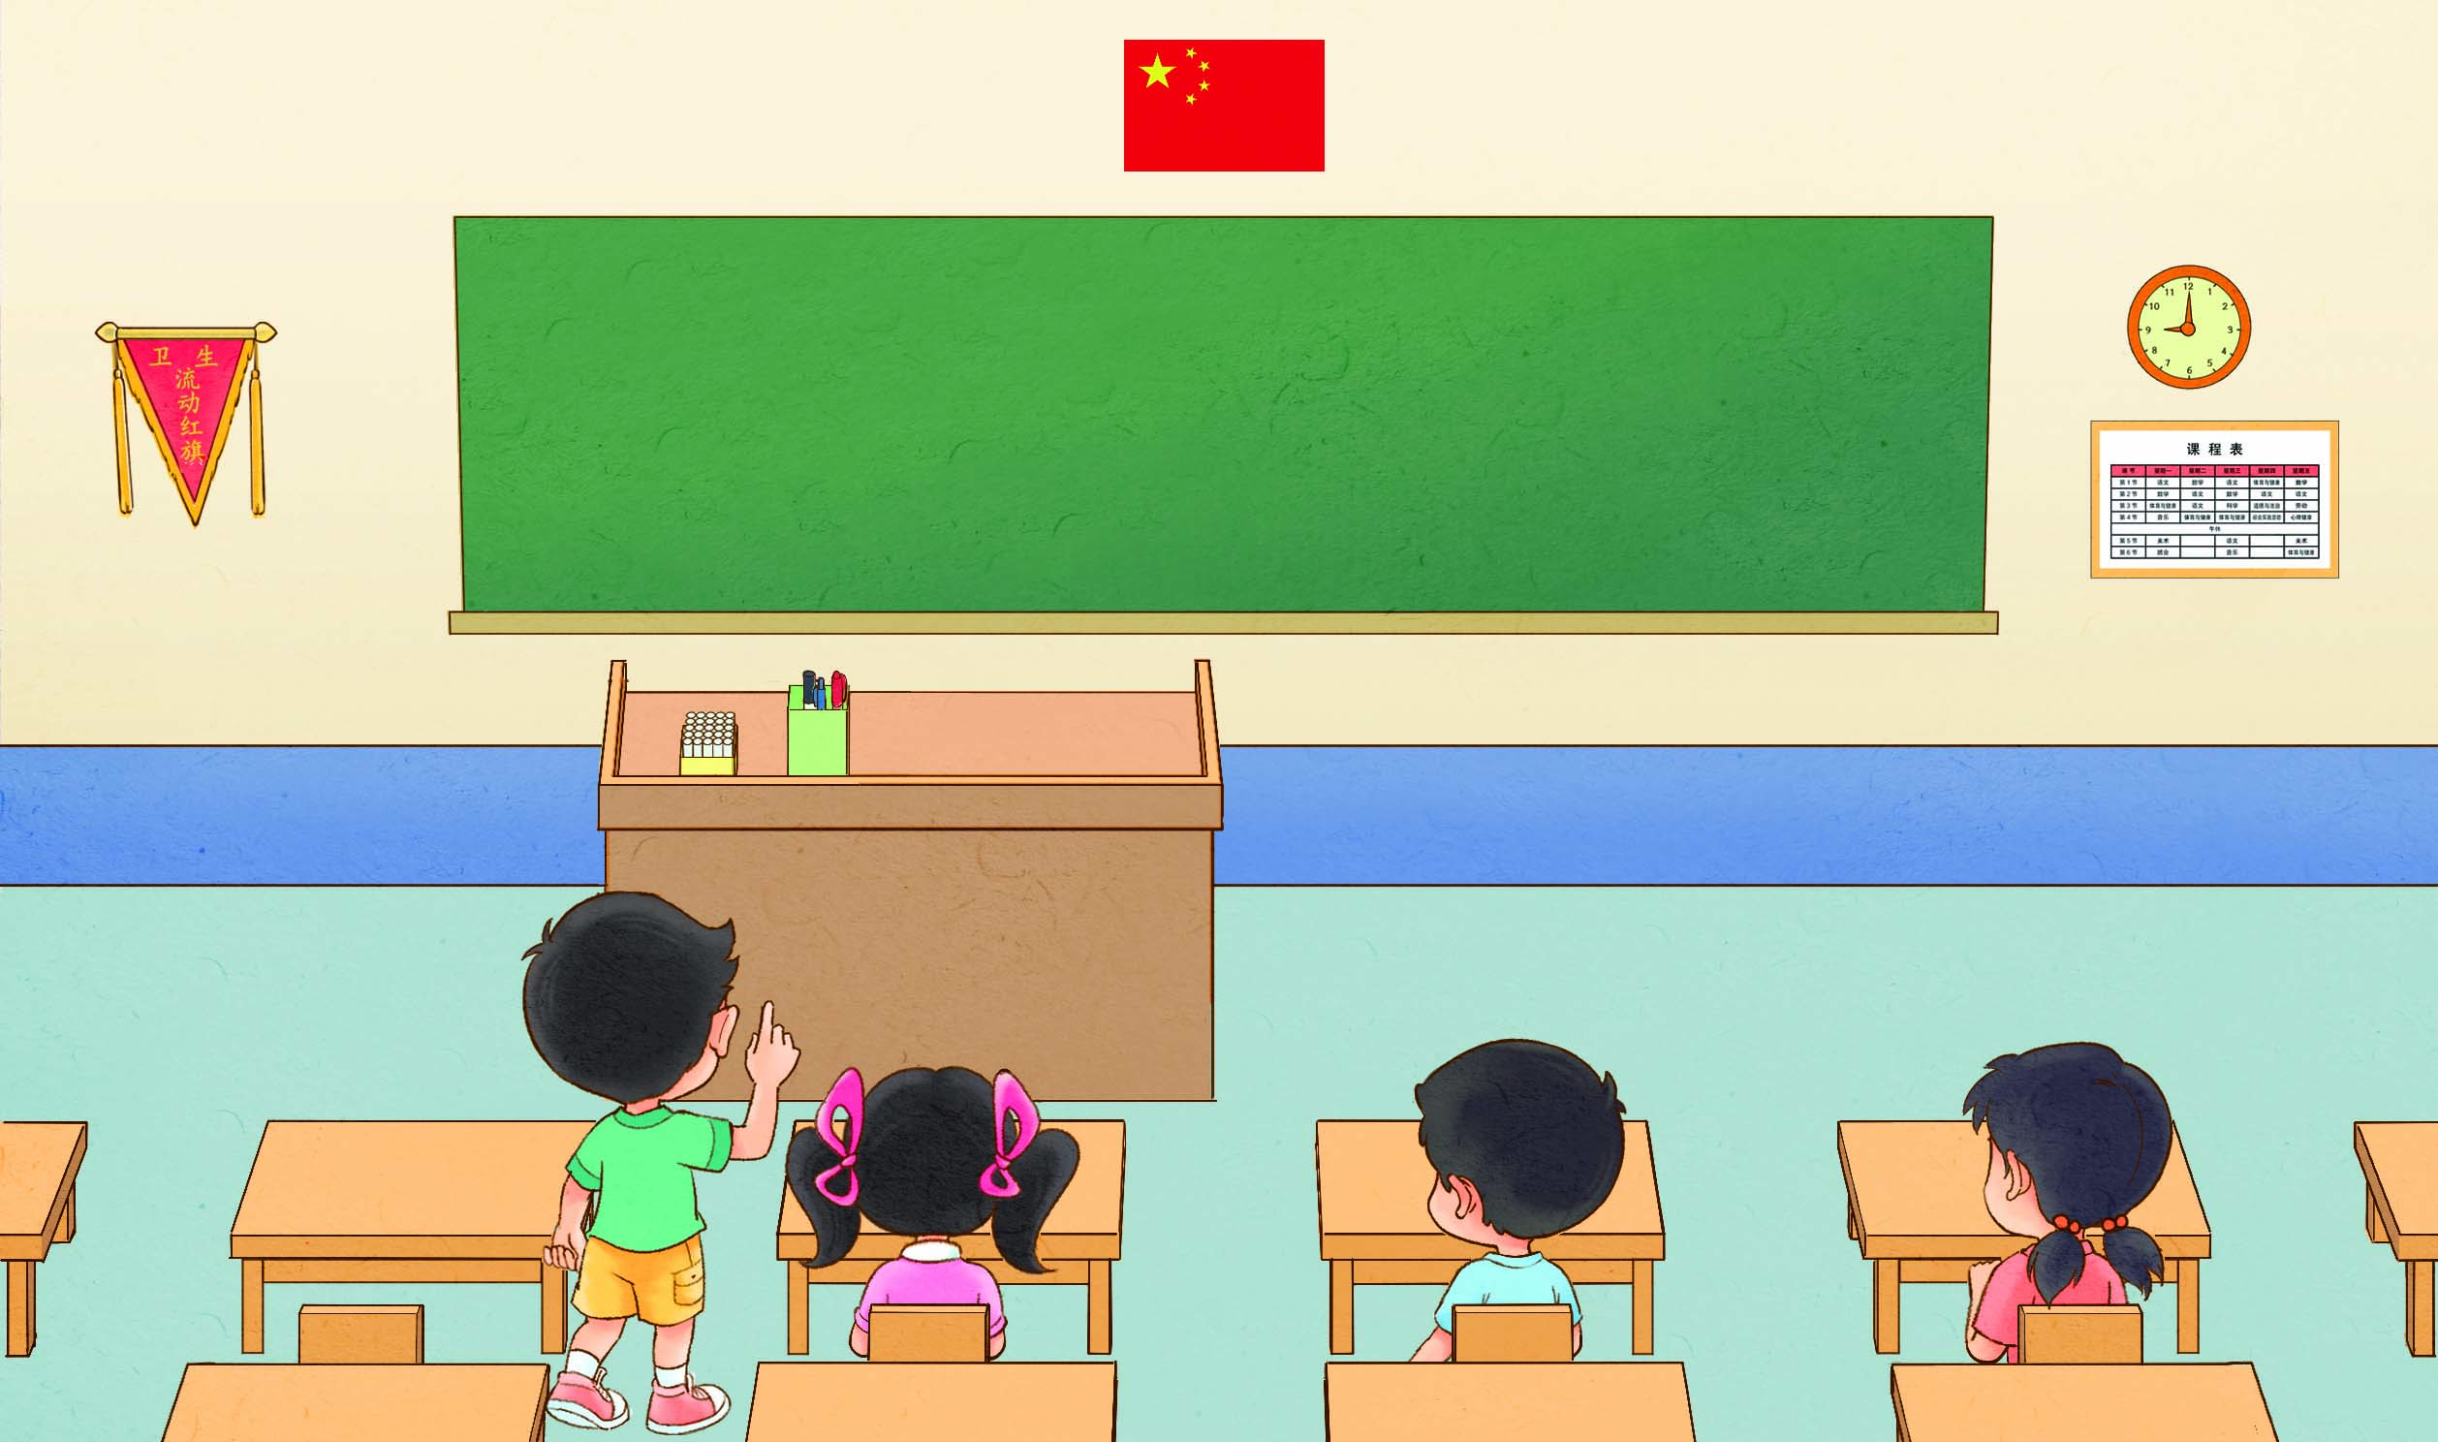
教室前面有黑板，黑板的左边有……
黑板的上方有国旗，黑板的右边有……

Slide 4

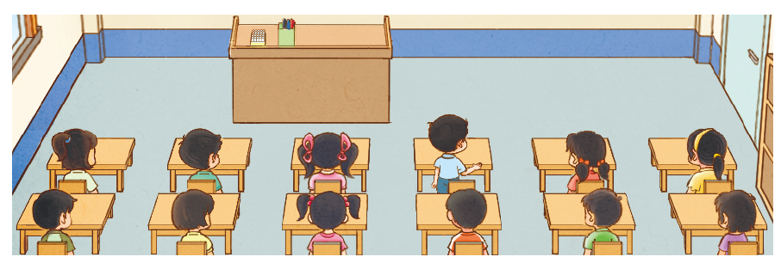
我坐在第一排，从右数是第三个。我的右边是……

Slide 5
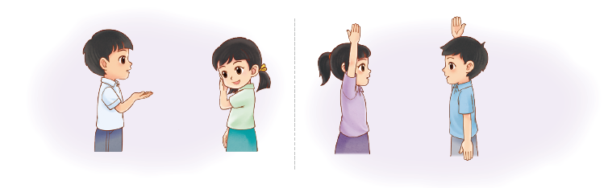


用你的左手摸你的右 耳。
我举的是右手,你举的怎么是左手呢？

Slide 6
你学到了什么？

